Slide 1

罗斯福集邮

Slide 2
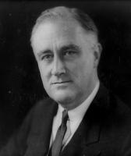
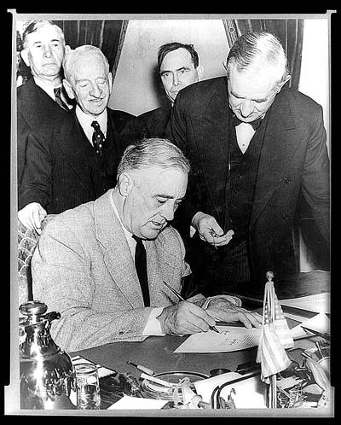
PPT模板下载：www.1ppt.com/moban/ 行业PPT模板：www.1ppt.com/hangye/
节日PPT模板：www.1ppt.com/jieri/ PPT素材下载：www.1ppt.com/sucai/
PPT背景图片：www.1ppt.com/beijing/ PPT图表下载：www.1ppt.com/tubiao/
优秀PPT下载：www.1ppt.com/xiazai/ PPT教程： www.1ppt.com/powerpoint/
Word教程： www.1ppt.com/word/ Excel教程：www.1ppt.com/excel/
资料下载：www.1ppt.com/ziliao/ PPT课件下载：www.1ppt.com/kejian/
范文下载：www.1ppt.com/fanwen/ 试卷下载：www.1ppt.com/shiti/
教案下载：www.1ppt.com/jiaoan/
美国总统罗斯福

Slide 3

携带 参谋 揭下 捐献 慰问 图稿
避免 益处 提供 抵偿 一枚

Slide 4

读句子，谈体会。
“从1933年至1945年，罗斯福当了十三年美国总统，虽然工作非常繁忙，可是他一直坚持每晚临睡前用半小进来集邮，就连去国外参加重要国际会议时，也随身携带着邮册。他认为集邮是他一天劳累以后最好的休息方式。”

Slide 5

品味探究
自学3～5自然段
①说说主要内容。
②画最感动的词、句子说体会。
③同桌交流体会。

Slide 6

“但他从来不买价格昂贵、在十美元以上的邮票。”
“第二次世界大战期间，美国开展了一个捐献邮票慰问伤员的活动，罗斯福积极参加，不间断地把自己的邮票捐献给伤员，一直到他去世。”

Slide 7


罗斯福的话：
“集邮者得到的益处是这样的多，以至于很难讲清楚这种业余爱好的最大益处是什么。但不论怎么样，集邮所提供的欢乐，证明我们的爱好是可取的，我们得到的足以抵偿我们付出的代价。”
（3）北京有一位老太太，她收养了100只流浪猫，从此这些猫咪有了温暖的家，不再风餐露宿；老太太也因为有了这些猫咪做伴而得到了精神上的满足，生活充实而愉快。

Slide 8



